Slide 1
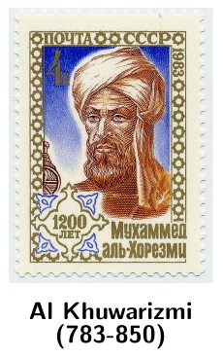

Algorithmique
Introduction
L’origine de nom est un médecin nommé Al Khârezmi.
Suite des instructions ou d'opérations qui fournit la solution de certains problèmes.

Slide 2


Algorithmique
Objectifs
Un algorithme sert à transmettre un savoir faire.
Il décrit les étapes à suivre pour achever un travail.
Il permet préciser les idées de solution d'un problème
L'utilisateur d'un algorithme n'aura qu'à suivre toutes les instructions, dans l'ordre pour arriver au résultat que doit donner l'algorithme.

Slide 3
Algorithmique
Qualités des algorithmes
Un algorithme doit être :
Lisible
L’algorithme doit être lisible par toutes les personnes
Exacte
Aptitude à fournir le résultat souhaité et répondre ainsi aux spécifications.
Réutilisable :
Un algorithme peut facilement repris par une autre personne

Slide 4
Algorithmique
Le langage algorithmique
Un algorithme est décrit en langage algorithmique « universel »
– Comporte les instructions de base présentes dans les langages de programmation
– Ne dépend pas :
du langage de programmation dans lequel il sera implanté
● de l'ordinateur qui exécutera le programme correspondant

Slide 5
Algorithmique
Formalisme
Un algorithme doit donc suivre des règles.
Il est composé d'une entête et d'un corps.
L'entête comprend :
- Nom : le nom de l'algorithme
- Rôle : ce que fait l'algorithme
- Données : les données fournies à l'algorithme
- Résultat : ce que l'on obtient à la fin du traitement
- Principe : le principe utilisé dans l'algorithme
Le corps :
- il est délimité par les mots clés début et fin.
- il se termine par un lexique, décrivant les variables utilisées

Slide 6
Algorithmique
Formalisme
Par convention, tous les identifiants de variables seront notés en minuscule.
Il en va de même pour les fonctions, dont l'identifiant doit être le plus explicite sur son rôle.
Ce dernier peut être composé de plusieurs mots, par conséquent pour rendre la lecture plus facile, la première lettre de chaque mot est mis en majuscule

Slide 7
Algorithmique
Formalisme
Exemple d'algorithme :
Nom : CalculerSomme.
Rôle : additionner deux entier et mémoriser le résultat
Données : les valeurs à additionner.
Résultat : la somme des deux valeurs.
Principe : Additionner deux entiers a et b et mettre le résultat dans c.
début
c ← a + b
fin
Lexique :
a : entier
b : entier
c : entier

Slide 8
Algorithmique
Les variables
Définition
Type d'une variable
Utilisation et affectation
Saisie utilisateur
Constantes
Exercices

Slide 9
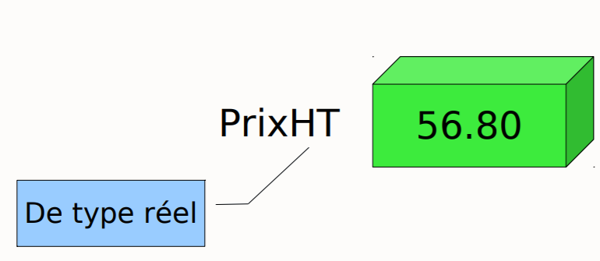
Algorithmique
Les variables
valeur
Définition
Une variable est une entité qui contient une information
Elle est composé de :
un nom
une valeur
un type qui caractérise l’ensemble des valeurs que peut prendre la variable
L’ensemble des variables est stocké dans la mémoire de l’ordinateur
nom
type

Slide 10

Algorithmique
Les variables
Type d'une variable
Il existe quatre types principaux :
– Entier :pour manipuler les entiers
● Ex : -534, 0, 1543
– Réel : pour manipuler les réels
● Ex : -75.64, 745.6, 5.0
– Chaîne de caractères: pour manipuler des chaînes de caractères permettant de représenter des mots ou des phrases
● Ex : « Vive Unix », « oui »
– Booléen : pour manipuler des valeurs booléennes
vrai, faux

Slide 11
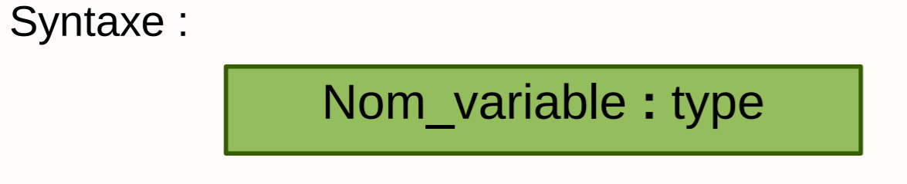
Algorithmique
Les variables
Utilisation et affectation
Toujours déclarer une variable avant utilisation !
ALGORITHME CalculPrixAlgo
VARIABLES :
PrixHT : réel
DEBUT
...
FIN

Slide 12
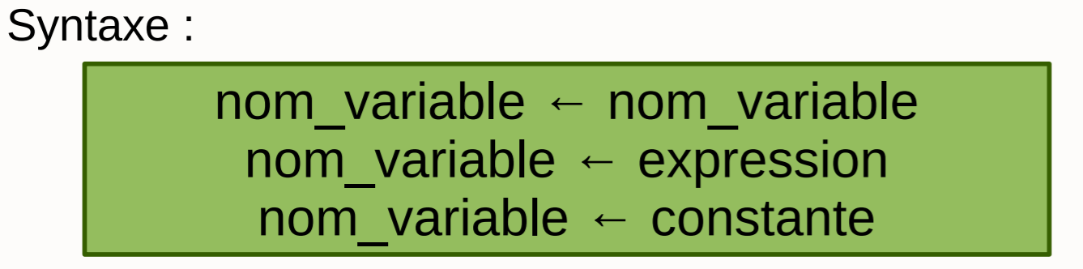
Algorithmique
Les variables
Utilisation et affectation
Affecter un contenu à une variable : ←
ALGORITHME CalculPrixTTC
VARIABLES :
PrixHT : réel
PrixTTC : réel
DEBUT
PrixHT ←25.4
PrixTTC ←PrixHT x 1.18
FIN

Slide 13
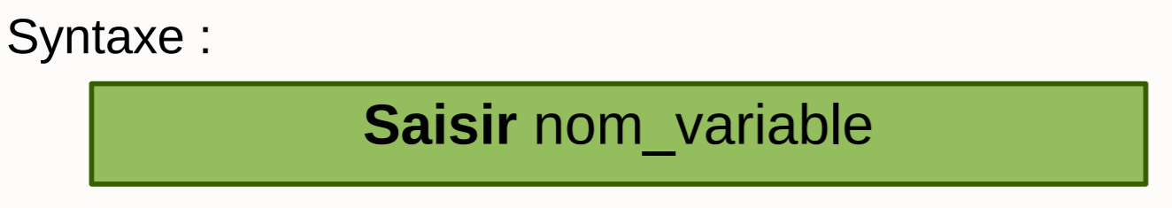
Algorithmique
Les variables
Saisie utilisateur
Il est possible de demander à l'utilisateur de saisir la valeur d'une variable
ALGORITHME Saisie
VARIABLES :
PrixHT : réel
DEBUT
Saisir PrixHT
...
FIN

Slide 14
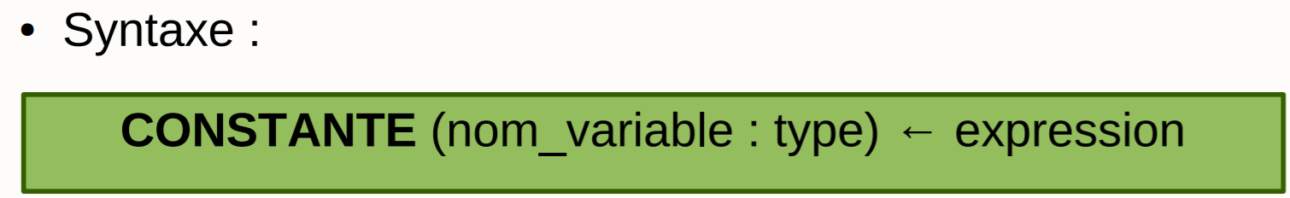
Algorithmique
Les variables
Constantes
Une constante est une variable dont la valeur ne change pas
ALGORITHME ExempleConstante
CONSTANTE (TauxTVA : réel) 19.6
VARIABLES :
PrixHT : réel
DEBUT
Saisir PrixHT
...
FIN

Slide 15
MERCI

